Slide 1


جمع بندی فصل ۲
فصل دوم
Data Analysis
Chapter: Introduction to Probability
نام فصل : مقدمه ای بر احتمال
دوره تحلیل داده

Slide 2

احتمال واکنش دادن به یک پست
ارتباط افراد در توییتر با یکدیگر
احتمال واکنش به یک توییت نادرست
احتمال واکنش توسط افراد خارج از دایره ارتباطی
اعتبار پبام های منتشر شده توسط ربات
اعتبارسازی پبام های توییتر

Slide 3
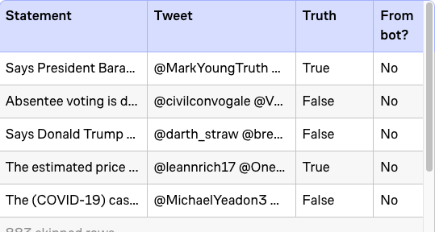
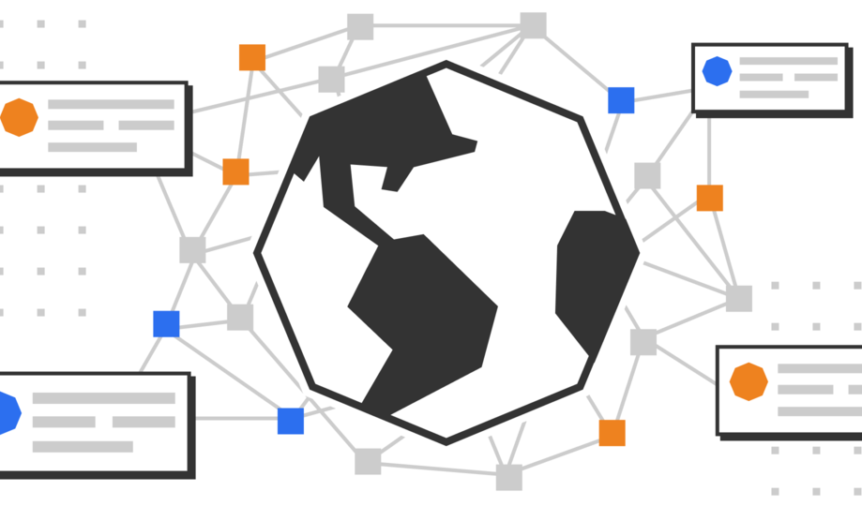
Canadian Institute for Cybersecurity, University of New Brunswick (2023). CIC Truth Seeker Dataset.

Slide 4
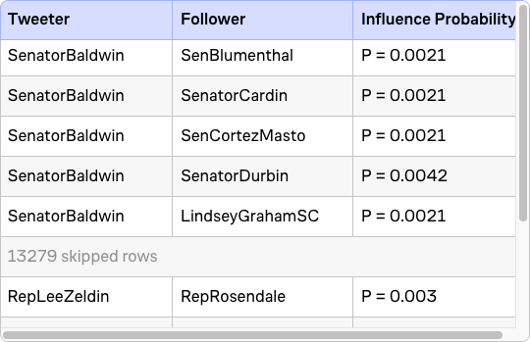
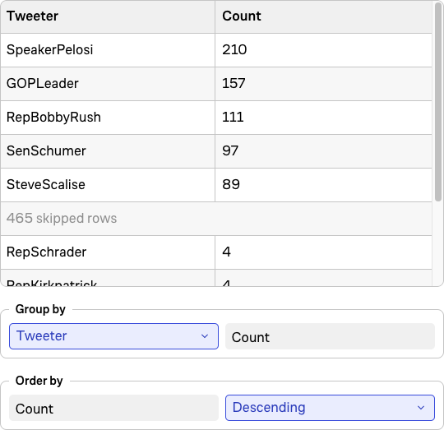
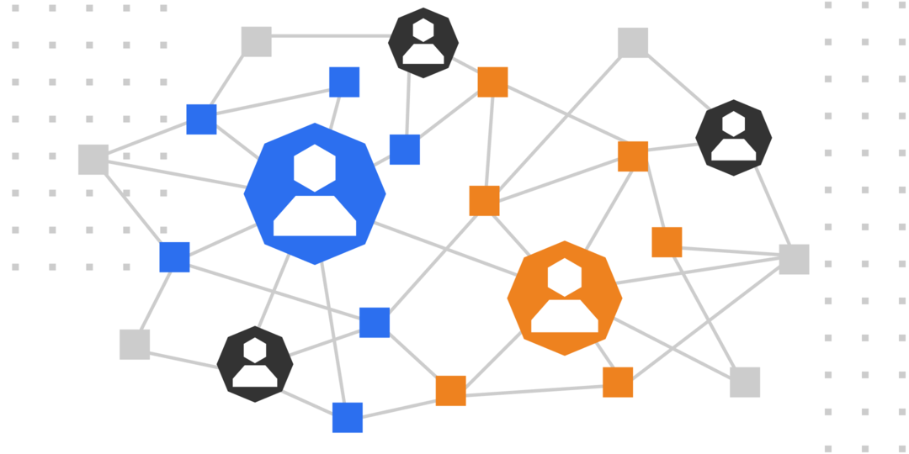
Fink, et al. (2023). Congressional Twitter network dataset

Slide 5
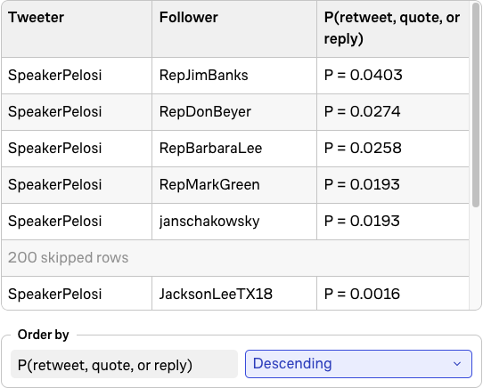
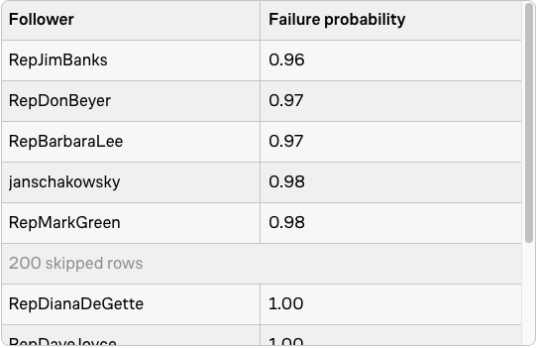
P (Banks will not react) = 1 – 0.04 = 0.96
اگر همه توییت را به‌طور مستقل در نظر بگیرییم، احتمال اینکه هیچ‌کس واکنشی نشان ندهد چقدر است؟
P (No one reacts)= 0.39

Slide 6
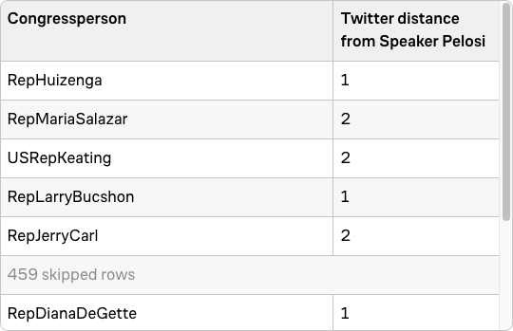
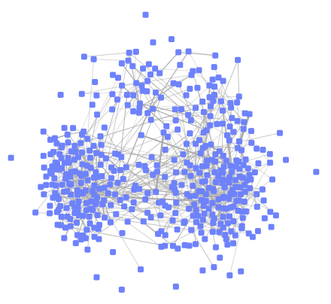


Slide 7
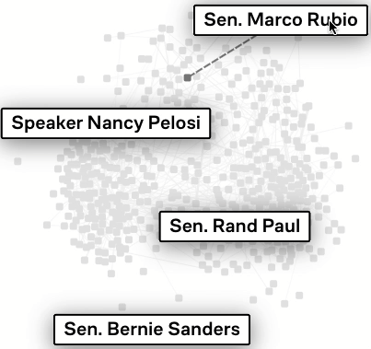
احتمال نفوذ :

Slide 8
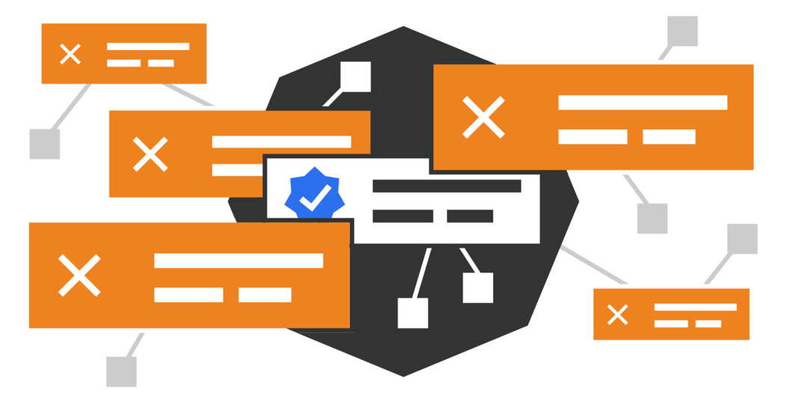
توییت‌هایی که به نظر نادرست می‌رسند، ۷۰٪ نسبت به توییت‌های درست بیشتر شانس بازنشر (ر‌یتوییت) شدن دارند
P (Reacts|False) = 1.7 ╳ P (Reacts|True)
P (Reacts and True) = P(Reacts∣True) ╳ P(True)
P(Reacts) = P(Reacts and True) + P(Reacts and False)
P (Reacts and False) = P(Reacts∣False) ╳ P(False)
= P (Reacts∣True) ╳ P (True) + P (Reacts∣False) ╳ P (False)

Slide 9
یک تحلیل که در سال ۲۰۲۰ انجام شد، نشان داد که ۱۷٪ از تعاملات مربوط به منابع خبری ایالات متحده در شبکه‌های اجتماعی، بر اساس اطلاعات نادرست بوده است. (Fischer (2020). “Unreliable” news sources got more traction in 2020.)
P (Reacts) = P (Reacts∣True) ╳ P (True) + P (Reacts∣False) ╳ P (False)
= 0.83 ╳ P (Reacts∣True) + 0.17 ╳ P (Reacts∣False)
P (Reacts∣True) =0.9 ╳ P (Reacts)
= 0.83 ╳ P (Reacts∣True) + 0.17 ╳ 1.7 (Reacts∣True)
P (Reacts|False) = 1.7 ╳ P (Reacts|True)
P (Reacts|False) = 1.7 ╳ 0.9 ╳ P (Reacts)
= 1.5 ╳ P (Reacts)

Slide 10
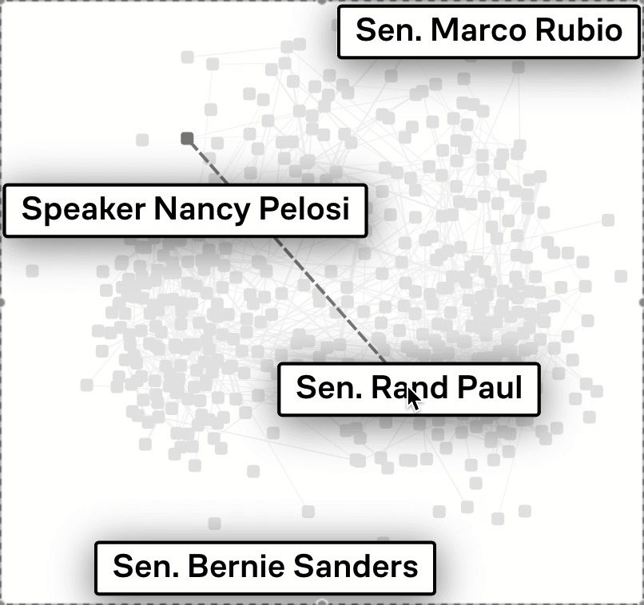
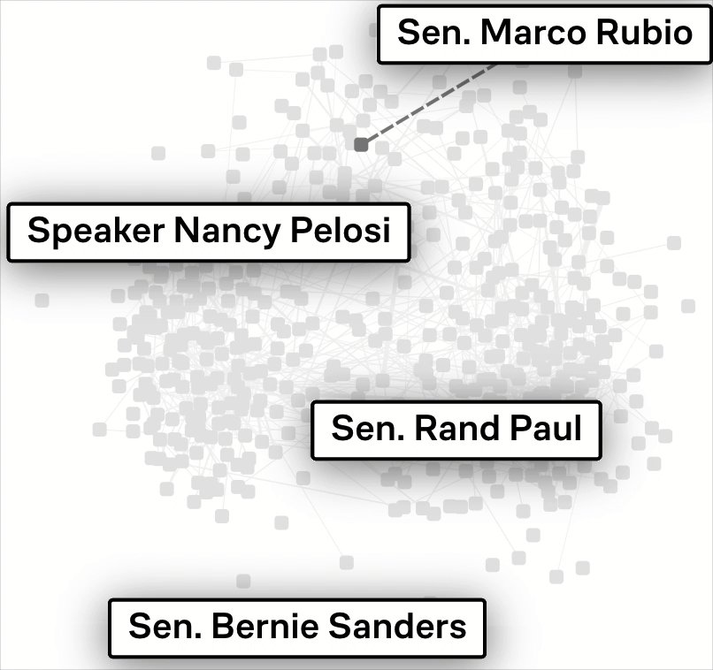

True
False
P (At least one∣True) = 0.54
P (At least one∣False) = 0.79
$\frac{\text{P}\text{ (}\text{At} \text{least} \text{one}\text{∣}\text{False}\text{)}}{\text{P} \text{ (}\text{At} \text{least} \text{one}\text{∣}\text{True}\text{)}}$ ≈ 1.46

Slide 11
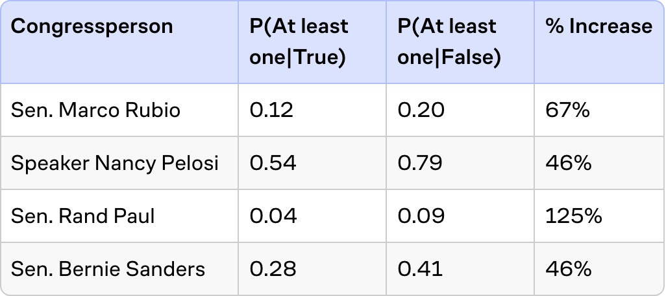
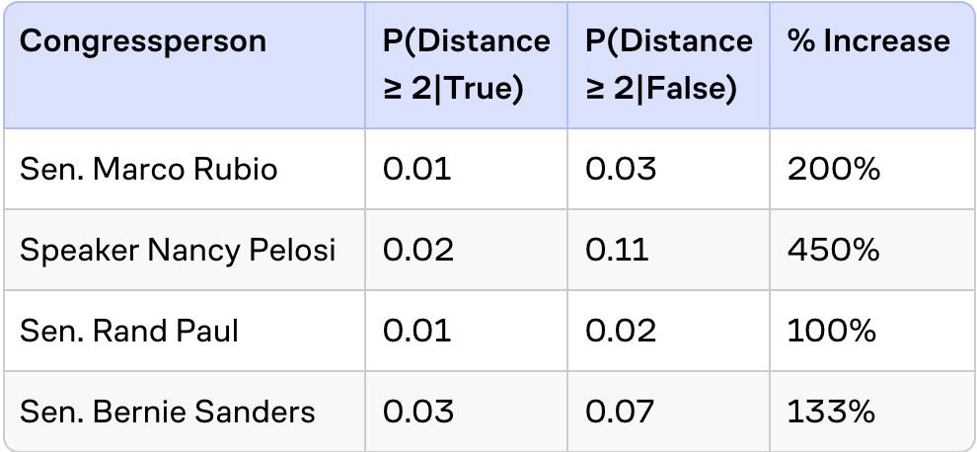

Slide 12
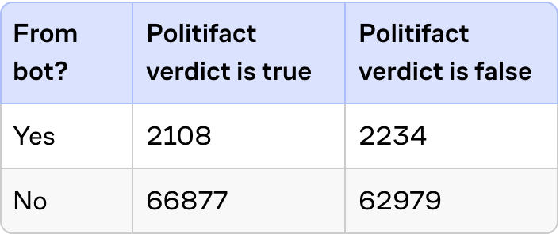


P (False∣Bot)
آیا دانستن اینکه یک توییت توسط ربات ارسال شده است، آن را باورپذیرتر می‌کند یا کمتر باورپذیر؟
$\frac{\text{P}\text{(}\text{Bot}\text{ ∣ }\text{False}\text{) }}{\text{P} \text{ (}\text{Bot}\text{)}}$ = $\frac{\text{P}\text{ (}\text{False}\text{∣}\text{Bot}\text{)}}{\text{P} \text{ (}\text{False}\text{)}}$

Slide 13


$\text{P}\text{(}\text{Bot}\text{ ∣ }\text{False}\text{)}$ = $\frac{\text{2234} }{\text{65213}}$ ≈ 0.03
$\text{P}\text{(}\text{Bot}\text{ ∣ }\text{True}\text{)}$ = $\frac{\text{2108} }{\text{68985}}$ ≈ 0.03
طبق قانون احتمال کل می توانیم P (Bot) را اینگونه محاسبه کنیم
P (​Bot) = P (Bot∣False) ╳ P (False) + P (Bot∣True) ╳ P (True)​
= P (Bot∣False) ╳ ( P (False) + P (True) )​
= P (Bot∣False)
= 1
به بیان دیگر، حقیقت یا نادرستی یک توییت مستقل از این است که آیا یک ربات آن را ارسال کرده یا نه.

Slide 14
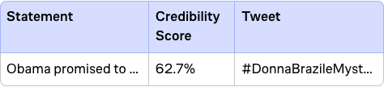
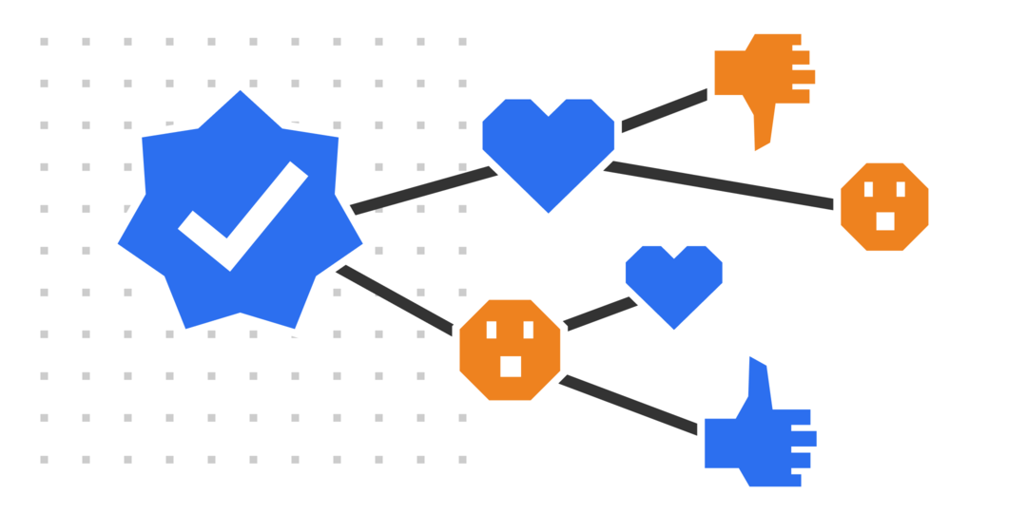
طبق چیزی که قبلاً بیان کردیم احتمال اینکه یک توییت غلط باشد ۱۷ درصد است

Slide 15
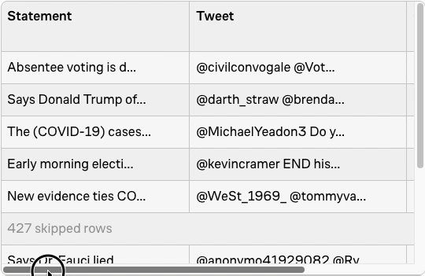
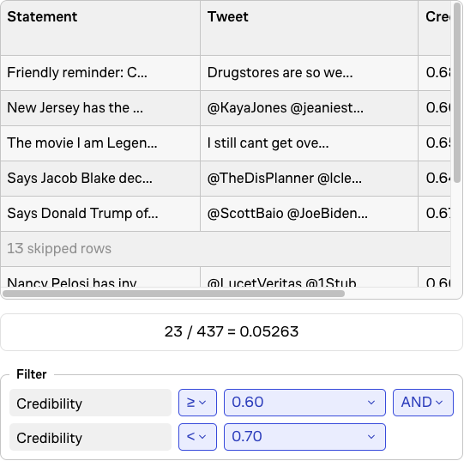
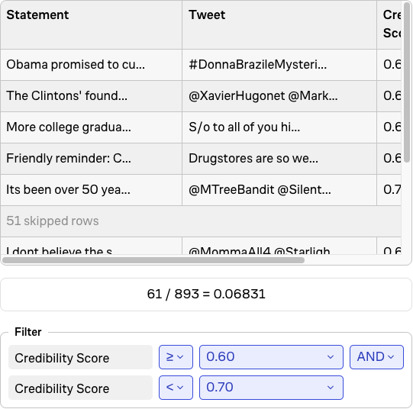
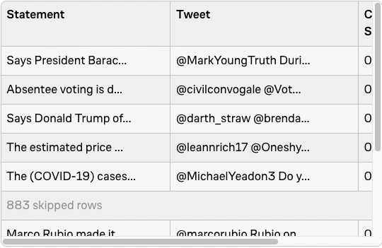


P (False ∣ 0.6≤score<0.7 ) = $\frac{\text{P} \text{(0.6≤}\text{score}\text{<0.7} \text{∣} \text{False}\text{)}}{\text{P} \text{(0.6≤}\text{score}\text{<0.7})}$ ╳ P (False)
= $\frac{\text{0}\text{.053}}{\text{0.068}}$ ╳ 0.17
≈ 0.13

Slide 16
